Slide 1
4장 개요
제 4장 :
자원환경 이용에 있어서의
시장의 실패
소유권과 시장메커니즘의 효율성 간의 관계
개방자원시장과 공유자원시장의 비효율성
공공재시장의 비효율성
외부효과
시장의 실패 문제 해결
Notes:
2

Slide 2
소유권과 시장메커니즘의 효율성 간의 관계
3장에서 자유로운 거래가 이루어지는 시장에서 시장메커니즘에 의해 자원이 가장 효율적으로 배분된다는 것을 배움
시장이 효율적으로 작동한다는 것은 자신만의 목적을 위해 개인들이 시장에서 행동할 때 사회전체 순편익이 최대가 되는 시장균형이 도출된다는 것을 의미
즉, 사적 편익이 사회적 편익과 일치하고 사적 비용도 사회적 비용과 일치함
Notes:
2

Slide 3
시장메커니즘이 효율성을 가지기 위한 조건
각 개인의 선호나 생산기술이 특정한 조건을 충족
시장이 완전경쟁적
시장에 대한 완전한 정보가 각 개인에게 알려짐
재화나 서비스 소유권의 완전한 설정
환경재의 이용에 있어 시장의 실패는 주로 이 조건이 충족되지 않기 때문에 발생함
Notes:
2

Slide 4
시장실패와 소유권
시장의 실패(market failure)
재화나 서비스의 자발적인 거래가 이루어지는 시장에서 자원이 효율적으로 배분되지 못하게 되는 현상
소유권(property right)
자원의 소유자에게 부여된 자원이용에 관한 권리와 자원을 이용하는 데 있어서의 한계
특정 자원이 누구에게 소유되고, 그 소유자는 어느 정도까지 그 자원을 이용할 수 있는지
Notes:
2

Slide 5
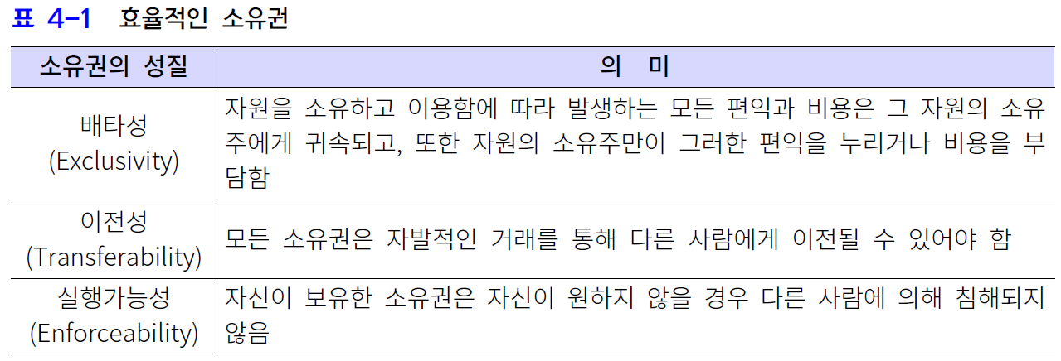
시장의 효율성을 보장하기 위한 소유권의 성질
효율성을 보장하는 소유권의 성질 (Tietenberg, 2005)
Notes:
6

Slide 6
개방자원시장과 공유자원시장의 비효율성
대부분의 환경재의 경우 소유권이 시장의 효율성을 보장할 정도로 완전하게 설정되어 있지 못함
소유권 자체가 아예 설정되어 있지 않는 개방자원(open-access resources)
예: 각국의 영해나 경제수역을 제외한 공해의 수산자원, 지구의 대기권 등
개인이 아니라 마을과 같이 비교적 적은 수의 구성원으로 이루어진 집단에게 소유권이 부여되는 공유자원(common-property resources)
예: 스위스 농촌의 마을 공동 초지, 한국 어촌계
Notes:
7

Slide 7
개방자원시장의 비효율성
공해에서 고래잡이를 하는 경우
누구든지 능력과 의사만 있으면 자원을 이용하는 것이 가능하며, 자원은 선착순으로 배분됨
그림의 가로축은 전 세계 고래잡이 배의 수이고, 세로축은 배 1척당 지불해야 하는 비용을 의미
Notes:
2

Slide 8
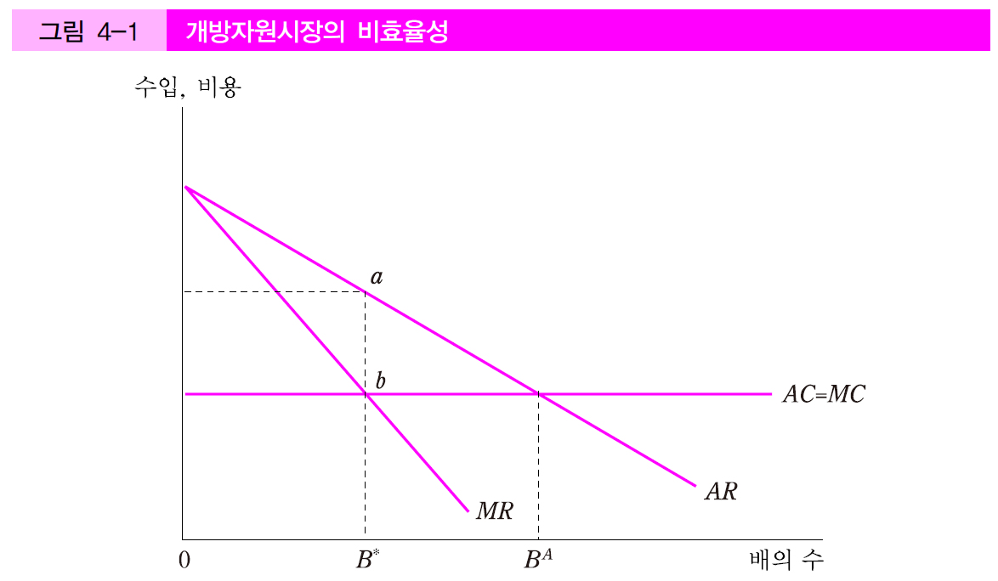
개방자원시장의 비효율성
Notes:
2

Slide 9
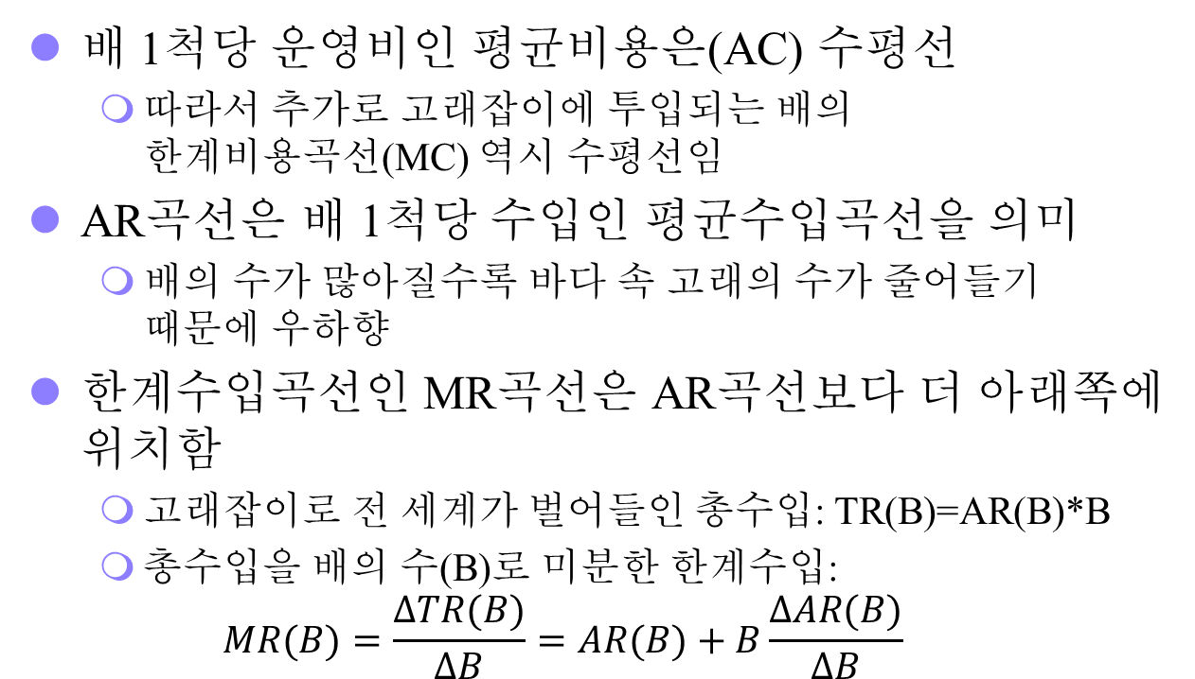
개방자원시장의 비효율성
배 1척당 운영비인 평균비용은(AC) 수평선
따라서 추가로 고래잡이에 투입되는 배의 한계비용곡선(MC) 역시 수평선임
AR곡선은 배 1척당 수입인 평균수입곡선을 의미
배의 수가 많아질수록 바다 속 고래의 수가 줄어들기 때문에 우하향
한계수입곡선인 MR곡선은 AR곡선보다 더 아래쪽에 위치함
고래잡이로 전 세계가 벌어들인 총수입: TR(B)=AR(B)*B
총수입을 배의 수(B)로 미분한 한계수입:
$$MR(B)=\frac{ΔTR(B)}{ΔB}=AR(B)+B\frac{ΔAR(B)}{ΔB}$$
Notes:
2

Slide 10
개방자원시장의 비효율성
고래잡이로 인해 얻는 전 세계 총이윤을 극대화하는 배의 수는 B*임
한계비용=한계수입
고래잡이가 누구에게나 허용될 경우 B*보다 많은 배가 조업하게 되어 지나친 남획이 발생
B*에서는 평균수입이 평균비용보다 높기 때문에 배 1척당 ab만큼의 이윤이 발생
평균수입= 평균비용 지점까지 배가 늘어남
Notes:
2

Slide 11
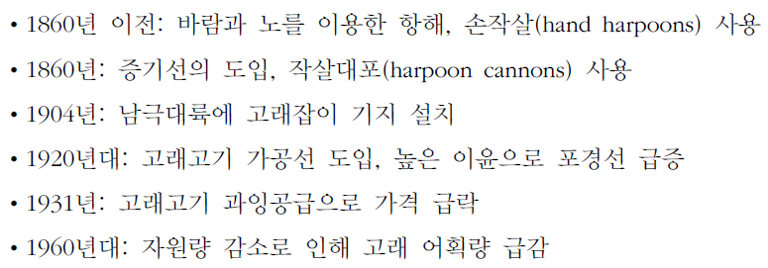
원양 포경업 변천사
선사시대부터 행해진 고래잡이이지만 포획기술, 저장·가공능력의 발달로 인해 불과 수십 년 사이 고래를 멸종위기로 몰아감(Clark and Lamberson, 1982)

Slide 12
원양 포경업 변천사
1931년: 포경업자 연합회에서 모든 종류의 고래를 청고래를 기준단위로 환산한 쿼터를 회원사에 배분. 강제성이 없어 효과를 거두지 못함
1946년: 국제기구 IWC가 설립되어 포획기간, 포획량, 보호종에 대한 규제를 도입. 총 쿼터만 정하고 회원국별로 배분하지 않아 과당 포획경쟁만을 유발
그 뒤 쿼터제가 강화되었지만 1965년 쿼터의 기준이 되는 청고래 자체가 멸종위기에 몰리는 등의 상황 악화 발생
1979: 밍크고래를 제외한 모든 고래의 원양포경업이 금지됨
원양포경업은 인류가 합리적 자원이용을 유도하는 데 필요한 인센티브 시스템을 찾아내지 못한 하나의 실패 사례

Slide 13
원양 포경업 변천사
미주 대륙 대평원의 버팔로는 서부 개척시대 3,000만 마리에서 10여년 만에 100여 마리만 남을 정도로 멸종위기에 몰렸다가 뒤늦은 보호조치로 위기에서 벗어남
가죽 가공기술 개발과 가죽 시장 확대로 포획 급증: 4명의 한 팀이 하루 60마리 사냥할 정도(Taylor and Weder, 2024)
한 종의 개체수가 줄면 수요가 다른 종으로 옮아 가기 때문에 포획 멸종 위기는 특정 종에 국한되지 않음(예: 지느러미 얻기 위한 상어 포획)
지금까지 5차례의 대멸종(Mass Extinction)이 있었으나 모두 소행성 충돌, 화산활동, 기후변화 등의 자연적 요인에 의해 발생함
자원이용 기술이 발달하고 수요가 커짐에도 적절한 규제나 경제적 유인이 따르지 못하면 제6차 대멸종은 인간에 의해 발생할 수도 있음

Slide 14
공유자원시장의 비효율성
공유자원 역시 규제를 하지 않을 경우 자원의 과잉이용이 발생하기 때문에 소유권을 보유한 집단은 여러 가지 방법으로 자원이용의 합리화를 추구함(부록 참조)
공식적 수단
공유자원의 사유화 추진
구성원 전체가 동의하는 규칙을 만들고 위반할 경우 제재를 가함
비공식적 수단
관습이나 전통을 이용하여 자원의 이용형태를 결정
경제적 유인을 적절히 제공하여 공유자원의 남용을 막는 것
Notes:
2

Slide 15
하아딘(1968)의 공유자원의 비극
과학잡지 기고문을 통해 “공유자원의 비극(tragedy of the commons)＂이란 용어를 정착시킴
각 개인이 자신의 이익만을 추구하려는 의사결정체계에 갇혀 있기 때문에 자원이 남용됨
공유자원의 사유화가 해결책
인구증가, 환경오염문제처럼 자원을 분배하여 문제를 해결하는 것이 불가능한 경우
각 개인이 자신의 행위로 인해 발생하는 비용 전부를 사회적인 강제를 통해 직면하게 하여야

Slide 16
공공재(public goods)
공공재의 성격을 지니는 재화의 시장 역시 소유권 설정의 불완전성으로 시장의 실패를 초래함
공공재에 대한 소유권의 특징
비배타성(nonexcludability)
일단 공급이 되면 대가를 지불하지 않은 사람도 소비할 수 있고, 이 소비를 막을 방법이 없음
비경합성(nonrivalness)
어떤 사람이 공공재를 소비한다고 해서 나머지 사람들이 소비할 수 있는 양이 줄어들지 않음

Slide 17
공공재시장의 비효율성
경제 내에 두 소비자 A, B
B의 공공재 수요 > A의 수요
공공재의 전체 수요 = 개별 수요의 수직 합
일반재화와의 차이점
각 소비자는 공급된 공공재를 동시에 동일한 양을 소비할 수 있음
소비자 전체의 한계지불의사 = 개별 한계지불의사의 수직 합

Slide 18
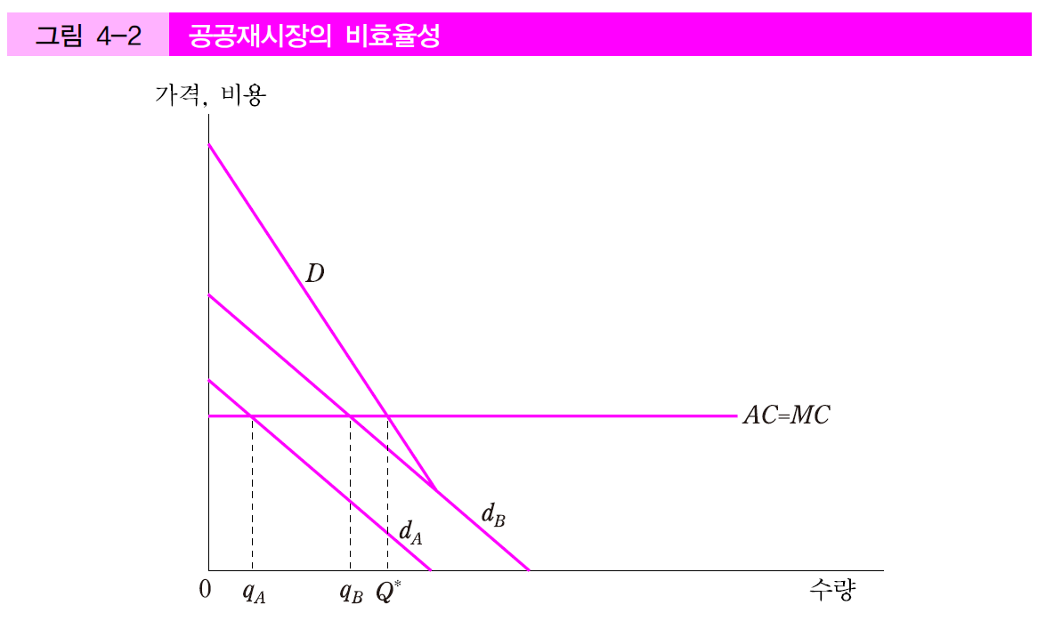
공공재시장의 비효율성

Slide 19
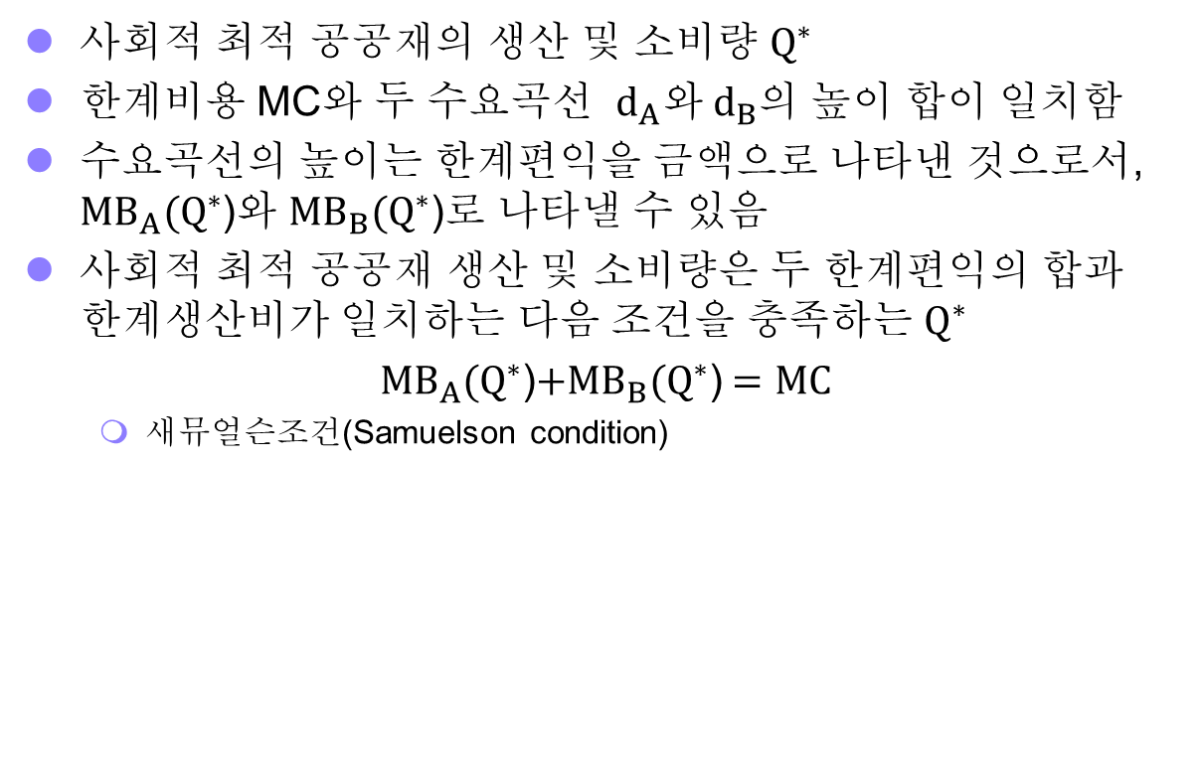
공공재시장의 비효율성
사회적 최적 공공재의 생산 및 소비량 $Q^{∗}$
한계비용 MC와 두 수요곡선 $d_{A}와 d_{B}$의 높이 합이 일치함
수요곡선의 높이는 한계편익을 금액으로 나타낸 것으로서, ${MB}_{A}(Q^{∗}$)와 ${MB}_{B}(Q^{∗}$)로 나타낼 수 있음
사회적 최적 공공재 생산 및 소비량은 두 한계편익의 합과 한계생산비가 일치하는 다음 조건을 충족하는 $Q^{∗}$
${MB}_{A}(Q^{∗}$)$+{MB}_{B}(Q^{∗}$)$=MC$
새뮤얼슨조건(Samuelson condition)

Slide 20
공공재시장의 비효율성
공공재의 생산 및 소비를 민간시장에 맡겨둘 경우 Q*는 달성될 수 없음
A가 먼저 공공재를 소비하는 경우
A의 한계지불의사와 한계비용이 일치하는 q_{A}만큼을 구입
B는 A가 이미 소비하고있는 q_{A}만큼을 아무런 대가없이 이용할 수 있으므로 q_{B}-q_{A}만큼의 공공재만을 구입
B가 먼저 공공재를 소비하는 경우
B는 자신의 한계지불의사와 한계비용이 일치하는 q_{B}를 구입
A는 비용지불 없이 B가 이용하는 공공재를 이용
결과적으로 모든 소비자가 무임승차자(free-rider)가 되려 하며, 시장에 공급되는 공공재의 총량은 Q*보다 적은 q_{B}를 넘어설 수 없음

Slide 21
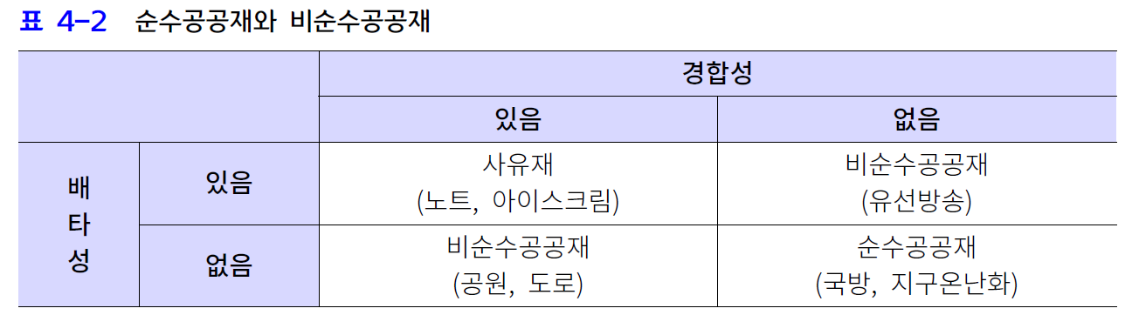
순수공공재와 비순수공공재
현실에 있어 비경합성과 비배제성을 모두 충족하는 재화나 서비스는 찾기 어려움
두 가지 성질을 모두 충족하는 경우 순수공공재, 어느 한 가지 성질만 제한적으로 가지면 비순수공공재임
비순수공공재의 경우 어느 정도 대가를 지불 받고 공급하는 것이 가능하기 때문에 반드시 정부가 시장에 개입할 필요는 없음

Slide 22
공공재 공급의 무임승차문제 완화
순수공공재의 경우도 시장을 통한 공급이 불가능한 것은 아님
공공재 수요자 간 선호도 차이가 매우 큰 경우
공공재가 수요가 큰 개인은 무임승차자로 행동해 공공재가 공급되지 않는 상황보다는 자신만이라도 구입하는 것이 나으므로 공공재를 구입
소비자들이 이타심(altruism)을 가져 타인의 소비로부터도 만족도를 얻는다면 무임승차문제가 완화될 수 있음
유사이타심(warm-glow effect)을 가지는 경우
자신이 공동체의 공공재 공급에 기여했다는 사실을 남이 알아주거나, 이러한 선행을 했다는 사실 자체로부터 스스로 만족도를 얻는 경우

Slide 23
공공부문의 공공재 공급
그러나 앞의 상황들은 무임승차문제를 완화할 뿐이지 완전히 제거하는 것은 아님
근본적인 해결책으로 많은 국가가 시도하는 것이 정부나 공공기관이 직접 공공재를 공급하는 것임
정부나 공공부문이 공공재를 공급할 때에도 문제가 나타남
민간도 어느정도 서비스를 공급하는 상태에서 정부가 국민들로부터 세금을 걷어 추가로 서비스를 공급한다면, 각 개인은 정부에게 이용대금을 추가로 지불하여야 하므로 민간으로부터 구입하던 서비스량을 줄이고자 함
예: 공교육 vs. 사교육, 민간보험 vs. 공적보험
정부의 공공재가 민간 서비스를 밀어내는 부작용 초래
적정 공공재 수준을 찾고 각 개인에게 비용을 차등부과하는 방법을 찾아야 하는 문제 대두

Slide 24
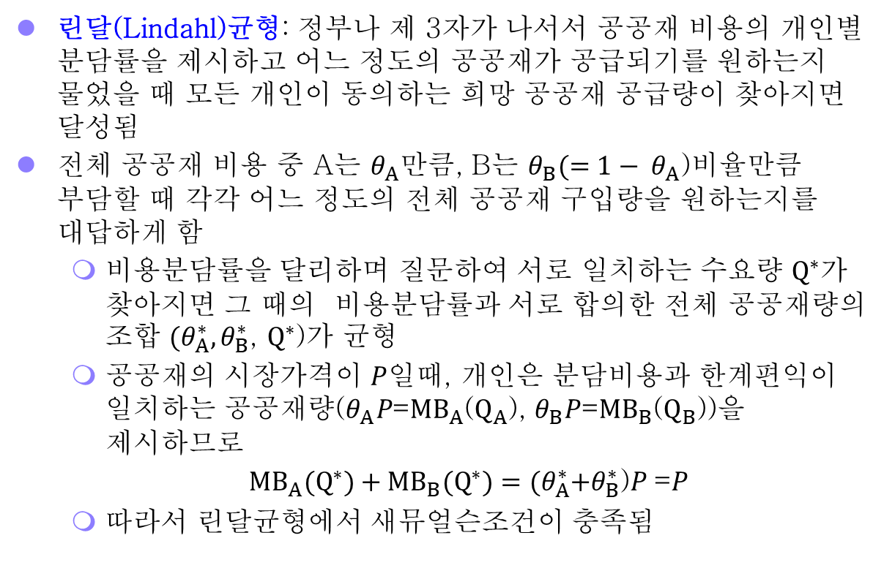
공공재 공급수준 결정과 비용지불의 차등화 문제
린달(Lindahl)균형: 정부나 제 3자가 나서서 공공재 비용의 개인별 분담률을 제시하고 어느 정도의 공공재가 공급되기를 원하는지 물었을 때 모든 개인이 동의하는 희망 공공재 공급량이 찾아지면 달성됨
전체 공공재 비용 중 A는 $θ_{A}$만큼, B는 $θ_{B}(=1− θ_{A}$)비율만큼 부담할 때 각각 어느 정도의 전체 공공재 구입량을 원하는지를 대답하게 함
비용분담률을 달리하며 질문하여 서로 일치하는 수요량 $Q^{∗}$가 찾아지면 그 때의 비용분담률과 서로 합의한 전체 공공재량의 조합 $(θ_{A}^{∗}, θ_{B}^{∗}$, $Q^{∗}$)가 균형
공공재의 시장가격이 $P$일때, 개인은 분담비용과 한계편익이 일치하는 공공재량($θ_{A}P$=${MB}_{A}$($Q_{A}$), $θ_{B}P$=${MB}_{B}$($Q_{B}$))을 제시하므로
${MB}_{A}(Q^{∗})+{MB}_{B}(Q^{∗})={(θ}_{A}^{∗}+θ_{B}^{∗}$)$P$=$P$
따라서 린달균형에서 새뮤얼슨조건이 충족됨

Slide 25
공공재 공급수준 결정과 비용지불의 차등화 문제
그러나 린달균형을 실제로 찾는 것은 매우 어려움
대안으로 각 개인에게 공공재에 대한 자신의 한계편익함수를 말하게 하고, 그 결과를 린달균형 조건에 대입해 최적의 조합을 찾아주겠다고 제안할 수 있음
각 개인은 이때 본인의 비용 분담률을 줄이기 위해 한계편익을 과소 보고하는 선택을 할 것임

Slide 26
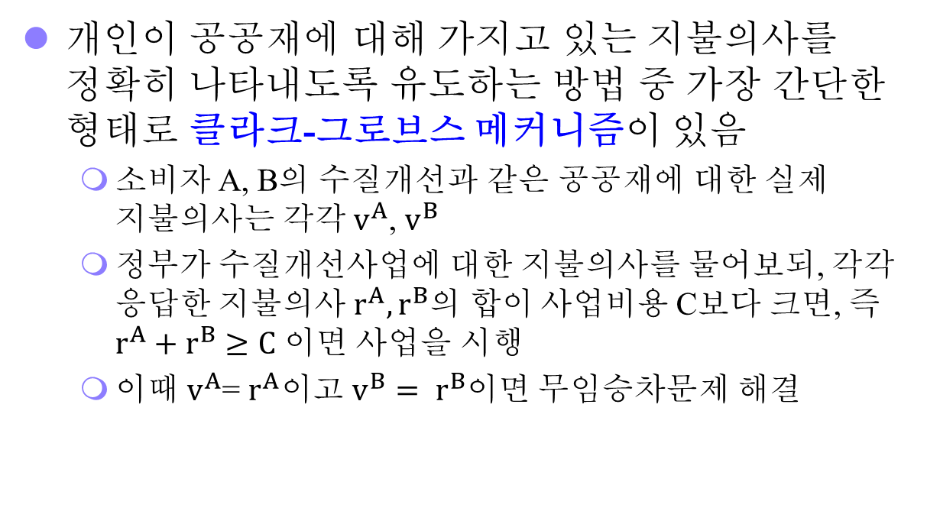
공공재 공급수준 결정과 비용지불의 차등화 문제
개인이 공공재에 대해 가지고 있는 지불의사를 정확히 나타내도록 유도하는 방법 중 가장 간단한 형태로 클라크-그로브스 메커니즘이 있음
소비자 A, B의 수질개선과 같은 공공재에 대한 실제 지불의사는 각각 $v^{A}$, $v^{B}$
정부가 수질개선사업에 대한 지불의사를 물어보되, 각각 응답한 지불의사 $r^{A}, r^{B}$의 합이 사업비용 C보다 크면, 즉 $r^{A}+r^{B}≥C$ 이면 사업을 시행
이때 $v^{A}$= $r^{A}이$고 $v^{B}= r^{B}$이면 무임승차문제 해결

Slide 27
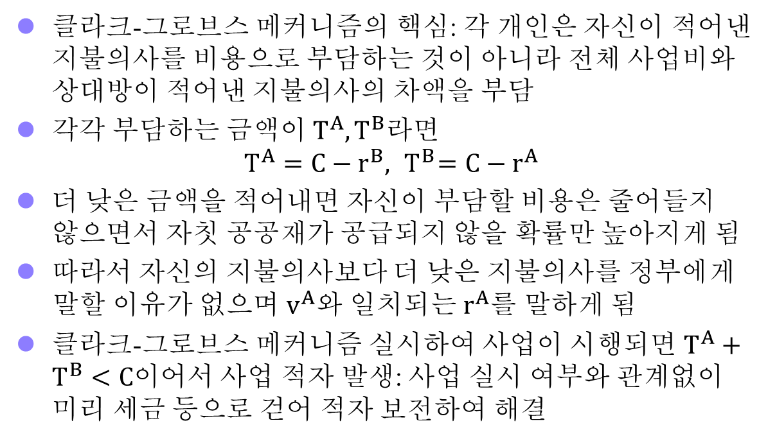
공공재 공급수준 결정과 비용지불의 차등화 문제
클라크-그로브스 메커니즘의 핵심: 각 개인은 자신이 적어낸 지불의사를 비용으로 부담하는 것이 아니라 전체 사업비와 상대방이 적어낸 지불의사의 차액을 부담
각각 부담하는 금액이 $T^{A}, T^{B}$라면
$$T^{A}=C−r^{B}, { T}^{B}=C−r^{A}$$
더 낮은 금액을 적어내면 자신이 부담할 비용은 줄어들지 않으면서 자칫 공공재가 공급되지 않을 확률만 높아지게 됨
따라서 자신의 지불의사보다 더 낮은 지불의사를 정부에게 말할 이유가 없으며 $v^{A}$와 일치되는 $r^{A}$를 말하게 됨
클라크-그로브스 메커니즘 실시하여 사업이 시행되면 $T^{A}+T^{B}<C$이어서 사업 적자 발생: 사업 실시 여부와 관계없이 미리 세금 등으로 걷어 적자 보전하여 해결

Slide 28
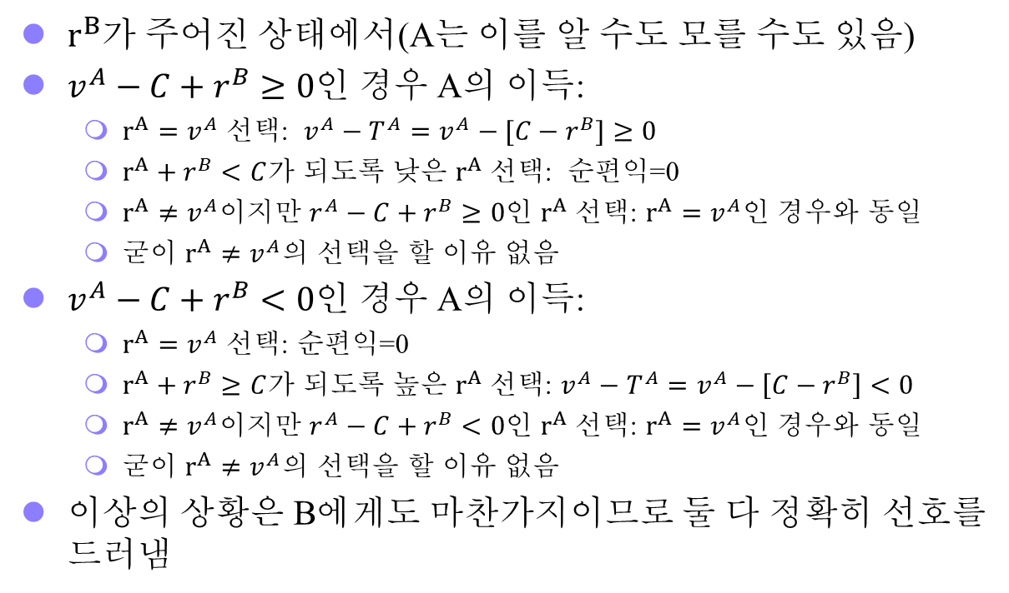
공공재 공급수준 결정과 비용지불의 차등화 문제
$r^{B}$가 주어진 상태에서(A는 이를 알 수도 모를 수도 있음)
$v^{A}−C+r^{B}≥0$인 경우 A의 이득:
$r^{A}=v^{A}$ 선택: $v^{A}−T^{A}=v^{A}−[C−r^{B}]≥0$
$r^{A}+r^{B}<C$가 되도록 낮은 $r^{A}$ 선택: 순편익=0
$r^{A}≠v^{A}$이지만 $r^{A}−C+r^{B}≥0$인 $r^{A}$ 선택: $r^{A}=v^{A}$인 경우와 동일
굳이 $r^{A}≠v^{A}$의 선택을 할 이유 없음
$v^{A}−C+r^{B}<0$인 경우 A의 이득:
$r^{A}=v^{A}$ 선택: 순편익=0
$r^{A}+r^{B}≥C$가 되도록 높은 $r^{A}$ 선택: $v^{A}−T^{A}=v^{A}−\left[C−r^{B}\right]<0$
$r^{A}≠v^{A}$이지만 $r^{A}−C+r^{B}<0$인 $r^{A}$ 선택: $r^{A}=v^{A}$인 경우와 동일
굳이 $r^{A}≠v^{A}$의 선택을 할 이유 없음
이상의 상황은 B에게도 마찬가지이므로 둘 다 정확히 선호를 드러냄

Slide 29
전 지구적 공공재인 작물유전자원
작물유전자원(Plant Genetic Resources for Food and Agriculture, PGRFA)은 다른 종류의 생물자원과 마찬가지로 환경적, 생태적 측면에서 보존될 필요가 있는 유용한 자원이지만 동시에 작물의 생산성과 식량증산에 크게 기여할 수 있다는 산업적 중요성도 가지고 있음
현지 내 보존 vs. 유전자 은행 운영
작물유전자원의 보존 노력은 민간부문보다는 공공부문에 한정되어 이루어지고 있음
유전자원은 배타적인 소유권을 인정받기 어렵다는 공공재적인 성격을 가짐
유전자원은 쉽게 복제되며 지적소유권이 보호되기 어렵고 그 유용성이 실현되기 이전엔 불확실하며, 보존에 장기간이 소요됨

Slide 30
전 지구적 공공재인 작물유전자원
국제협약: FAO의 식량·농업식물유전자원국제조약(ITPGRFA)
작물유전자원의 다자간 교환원칙을 수립하고, 유전자원을 이용하여 얻은 편익을 국가 간 공유하는 원칙을 정함
유전자원에 대한 접근을 용이하게 한다는 점과 생명공학적 기술개발의 편익을 기술개발국이 유전자원 제공국과도 공유하게 한다는 점에서 양국의 이해를 모두 충족시켜주는 이점이 있음

Slide 31
외부효과(externality)
외부효과는 1) 어떤 개인 A의 후생이 다른 사람 B의 의사결정에 의해 직접적으로 영향을 받지만, 2) B는 자신이 A의 후생에 미친 영향과 일치하는 만큼의 책임을 지거나 대가를 받지 않을 때 발생함
B의 행동으로 인해 A의 후생이 물리적인 관계를 통해 직접 영향을 받을 경우에만 외부효과에 해당하며, 시장을 거쳐 화폐나 금전적으로 미치는 영향을 외부효과라고 하지 않음
인근 공장에서 발생하는 폐수로 인한 양어장의 피해(O)
한국의 자동차 수출로 미국 자동차산업 노동자의 실업이 늘어나고, 미국 노동자의 후생이 감소(X)
외부효과가 있을 경우 각 개인은 자신의 행위로 인해 발생한 편익을 자신이 전부 누릴 수가 없거나, 행위의 결과로 인해 발생한 비용의 전부를 자신이 책임지지 않기 때문에 시장의 실패가 발생함

Slide 32
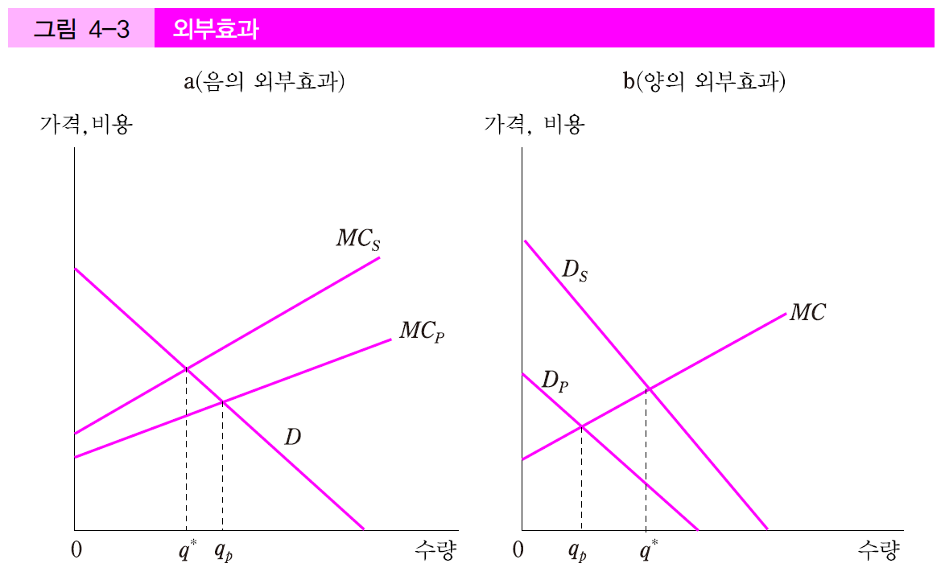
음의 외부효과와 양의 외부효과

Slide 33
음의 외부효과와 양의 외부효과
음의 외부효과
공장으로부터 배출되는 폐수로 인해 인근 양어장이 피해를 보는 경우
공장 경영주는 개인한계비용과 수요가 일치하는 q_{P}만큼을 생산
사회전체의 입장에서 보아 바람직한 생산량은 MC_{S}와 수요가 일치하는 q*임
지나치게 많은 오염물질이 배출됨
양의 외부효과
사과 과수원의 경우 사과 꽃이 피어 이웃 양봉업자의 벌꿀 생산량을 늘리는 데 도움을 줌
음의 외부효과와는 반대로, 양의 외부효과의 경우 사회적으로 보아 바람직한 수준보다도 더 적은 양이 생산되어 시장의 실패가 초래됨

Slide 34
시장의 실패 문제 해결
환경재는 소유권 설정이 완전하지 못하여 각 개인에게 자유로운 이용을 허용할 경우 필연적으로 시장의 실패가 발생함
이러한 시장의 실패를 제거 혹은 완화하는 방법
사적 교섭을 통한 해결
사법적 해결
제도적·행정적 규제
Notes:
9

Slide 35
사적 교섭을 통한 해결
외부효과문제(여기서는 음의 외부효과)에 관련된 가해자와 피해자 수가 적고, 누가 가해자이고 누가 피해자인지 확실히 알 수 있다면, 사적 교섭을 통해 문제가 해결될 수 있음
공장이 폐수에 대한 수요 D를 가짐
폐수 배출은 생산에 필요한 과정
폐수 배출로 양어장은 피해를 입음
한계피해=MD
Notes:
9

Slide 36
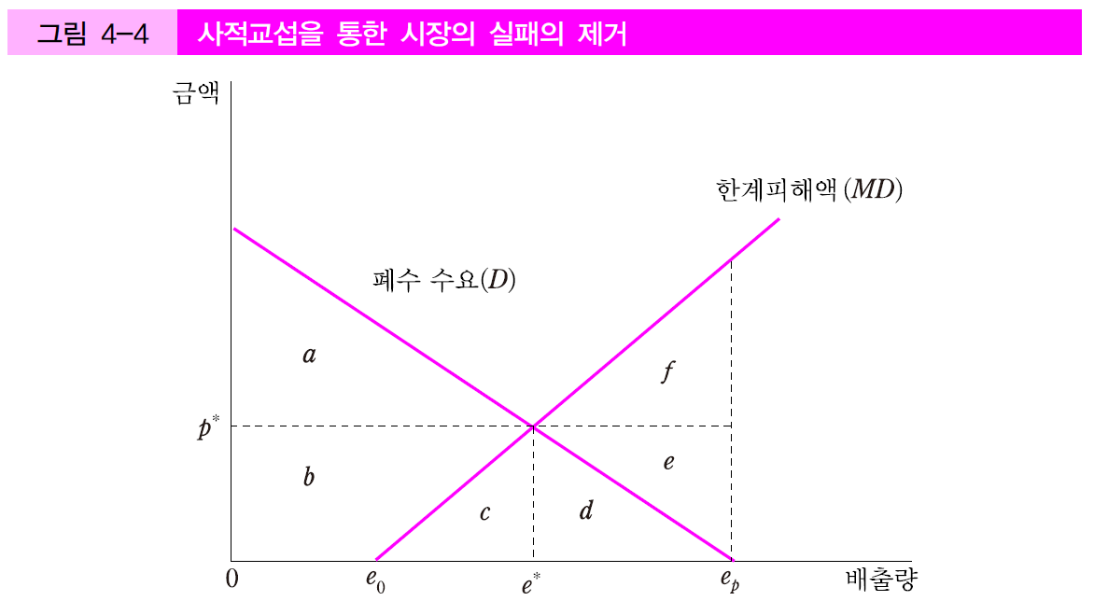

사적 교섭을 통한 해결
오염에 대한 규제가 없고 가해자와 피해자 사이의 교섭도 없다면, 공장은 폐수의 한계가치가 0인 $e_{p}$까지 배출
가해자와 피해자의 후생을 모두 고려할 경우 한계가치와 한계피해가 일치하는 e*만큼만 배출되어야 함
Notes:
9

Slide 37
사적 교섭을 통한 해결
양어장 주인이 공장주에게 폐수를 한 단위 줄일 때마다 e*에서의 한계가치와 동일한 p*를 지불하겠다고 제의한다면?
공장주는 이 제의를 받아들여 폐수의 한계가치와 피해자로부터 받는 금액이 일치하는 e*수준으로 배출 줄임
이로 인한 손실은 d, 양어장 주인에게 받는 금액은 d+e
양어장 주인은 이 제의로 d+e만큼을 지불해야 하지만, 배출감소로 피해를 d+e+f만큼 줄일 수 있음
사적 교섭이 성사될 경우 모두가 이득을 보게 되고, 사회 전체기준으로 효율적인 수준의 폐수만이 배출되어 외부효과 문제가 해결됨
Notes:
9

Slide 38
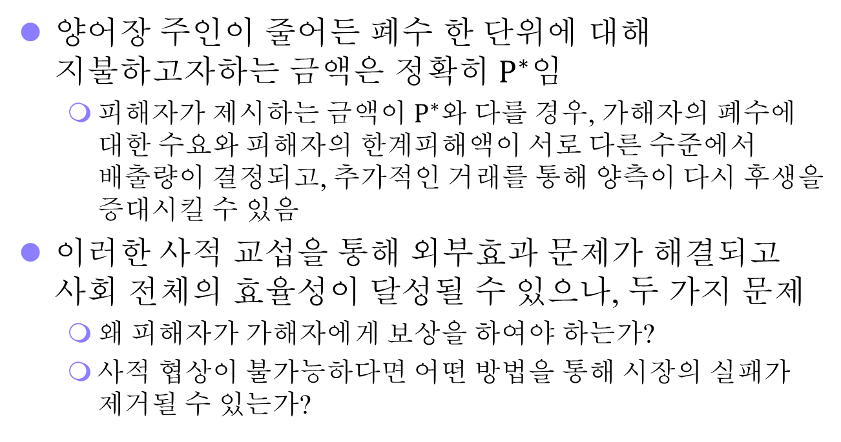
사적 교섭을 통한 해결
양어장 주인이 줄어든 폐수 한 단위에 대해 지불하고자하는 금액은 정확히 $P^{∗}$임
피해자가 제시하는 금액이 $P^{∗}$와 다를 경우, 가해자의 폐수에 대한 수요와 피해자의 한계피해액이 서로 다른 수준에서 배출량이 결정되고, 추가적인 거래를 통해 양측이 다시 후생을 증대시킬 수 있음
이러한 사적 교섭을 통해 외부효과 문제가 해결되고 사회 전체의 효율성이 달성될 수 있으나, 두 가지 문제
왜 피해자가 가해자에게 보상을 하여야 하는가?
사적 협상이 불가능하다면 어떤 방법을 통해 시장의 실패가 제거될 수 있는가?
Notes:
9

Slide 39
사법적 해결
피해자는 가해자의 외부효과 유발행위가 있어서는 안 된다고 생각할 것이고, 사적 교섭과 같이 자신의 피해를 줄이기 위해 대가를 지불해야 한다는 사실을 인정하지 않으려 할 것임
이 경우 피해자는 가해자를 법정에 고소할 수 있음
외부효과를 해결하기 위한 법원의 두 가지 역할
외부효과를 유발하는 행위를 할 권리와 외부효과 때문에 피해를 입지 않을 권리 가운데 어느 권리가 우선하는지를 판단
판결을 통해 가해자가 피해자에게 입힌 피해에 대해서 보상할 것을 명령
법원이 공장주의 권리를 인정해 줄 경우 양어장 주인은 사적 교섭을 통해 시장실패를 제거할 수 있음
반대로 법원이 양어장 주인의 권리를 인정해 준다면 공장주가 먼저 사적 교섭을 시작해야 함
Notes:
9

Slide 40
코즈 정리(Coase theorem)
법원은 어느 쪽의 권리를 인정해 주어야 하는가?
코즈 정리: 사적 교섭에 관계된 사람의 수가 적고, 교섭에 소요되는 비용이 적을 경우 누구의 권리를 인정해주어도 협상을 통해 사회적으로 효율적인 자원배분이 달성될 수 있음
권리설정방식은 단지 편익이 어느 쪽으로 더 많이 돌아가는 지에만 영향을 줌
외부효과로 인해 시장실패가 발생하더라도 사적 교섭이 가능한 상황이라면, 국가는 시장에 개입하지 말고 단지 사법기능을 통해 권리가 누구에게 부여되는지 명시하기만 하면 됨
Notes:
9

Slide 41
코즈 정리에 대한 반론
교섭에 관계된 사람 수가 많을 경우 교섭이 불가능하거나 교섭비용이 너무 많이 소요될 것임
피해자의 피해금액이나 가해자의 오염행위 편익을 정확히 산정하는 것이 어려움
피해자가 여러 명이면서 이들 피해자의 권리가 인정될 때 발생하는 타협거부문제(holdout problem)
피해를 입는 양어장이 10개이고, 양어장의 권리가 인정된다고 가정
9개의 양어장이 피해비용만큼을 받고 1단위 폐수 추가배출에 이미 동의하였다고 할 때, 마지막 양어장은 자신이 동의해주지 않으면 공장주가 여전히 폐수배출을 하지 못한다는 것을 알고 있음
따라서 이 양어장은 자신의 피해비용보다 더 많은 금액을 주지 않으면 폐수배출에 동의하려고 하지 않을 것임
다른 모든 양어장들도 마지막 교섭대상이 될 경우 협상에서의 우위를 점하게 된다는 것을 알고 타협을 거부하는 문제가 생김
Notes:
9

Slide 42
코즈 정리에 대한 반론
피해자가 여러 명이지만 가해자의 권리를 인정해줄 때 발생하는 무임승차문제
역시 10개의 양어장이 있고 이번에는 가해자인 공장의 권리가 인정됨
10개 양어장 중 9개가 돈을 공장에게 지불하였고 공장은 9단위의 폐수배출을 줄인 상태임
공장이 이미 줄인 9단위의 폐수배출로 인해 아직 보상금을 지불하지 않은 마지막 양어장도 혜택을 보고 있고, 배출감소의 한계편익이 감소하는 상황이라면 마지막 양어장은 추가 배출저감을 위해 돈을 지불하지 않으려 함
하지만 마지막 1단위를 줄이면 다른 양어장도 이득을 얻으므로 전체를 생각하면 돈을 지불해야 함
다른 양어장 역시 이와 똑같은 상황에 있고, 모두가 무임승차자가 되려고 하는 문제가 발생함
Notes:
9

Slide 43
코즈 정리에 대한 반론
소득효과(income effect)를 인정하지 않는다는 점
법원이 누구의 권리를 인정하느냐에 따라 가해자와 피해자의 소득이나 이윤이 달라짐
한계피해곡선이나 편익곡선은 이들의 소득수준에 의해서도 영향을 받아 소득효과를 고려할 경우 코즈 정리의 대칭성이 무너지게 됨
현실적인 문제
법원이 가해자의 권리를 인정해주어도 사회적인 효율성을 달성할 수 있으므로 법원이 가해자의 권리를 인정해 줄 수도 있다고 주장
오염물질을 많이 배출하는 업소는 의도적으로 피해자 가까이에서 사업을 한 뒤, 교섭을 통해 배출량을 줄이는 대가로 추가적인 편익을 취하고자 할 것임
Notes:
9

Slide 44
판결을 통한 피해보상명령
법원은 가해자와 피해자의 권리 중 누구의 권리가 우선하는지를 판정할 수도 있지만, 판결을 통해 피해보상을 명령하여 외부효과를 해결할 수도 있음
법원은 피해자의 주장이 정당하다고 판단될 경우 가해자에게 피해액만큼 정확히 보상할 것을 명령함
이러한 사법제도 하에서 가해자는 어느 정도의 오염물질을 배출할 것인가?
Notes:
17

Slide 45
판결을 통한 피해보상명령
폐수 배출량이 e₀와 e*사이에 있을 경우 가해자가 피해자에게 보상해야 되는 금액인 한계피해금액은 폐수배출로 인한 가해자의 한계편익보다 작음
보상을 하는 한이 있더라도 e*까지는 배출량을 늘리고자 할 것임
즉, 법원의 피해보상명령을 통해서도 사회적 관점에서 효율적인 배출량이 달성될 수 있음(외부효과의 내부화)
Notes:
17

Slide 46
제도적·행정적 규제
사적교섭과 사법적해결 모두 거래비용이 매우 적을 경우에만 사용될 수 있는 방법임
많은 환경문제들은 관계된 사람의 수가 많고, 외부효과의 인과관계가 불분명함
교섭비용이 많이 소요되는 경우, 유사한 환경문제에 일률적으로 적용되는 규칙을 정해 강제로 지키게 하여 시장의 실패를 제거하거나 완화하는 것이 더 효율적임
오염자에 대해 세금이나 과태료를 부과
폐수배출업소에 대해 일정 수준 이하의 폐수까지만 배출하도록 의무화
Notes:
9

Slide 47
ESG: 민간 기업의 자발적 환경개선 노력
민간기업이 지속가능한 환경관리를 위해 스스로 노력하는 움직임이 강화되고 있음: ESG 경영
E(environmental): 기후변화, 자원남용 막는 행위
S(social): 인권, 근로조건, 고용관계
G(governance): 청렴성, 의사결정구조, 납세 의무 등
유사개념: CSR (corporate social responsibility)
ESG 경영이 확산되는 주된 이유
대규모 자산운용사와 투자기금이 투자결정을 할 때 기업의 지속가능성을 판단 기준으로 적용
신용평가회사들이 기업 등급 평가 시 ESG 경영실적 반영
정부는 ESG 정보나 지속가능경영 보고서 공시 의무화 도입
Notes:
9

Slide 48
ESG: 민간 기업의 자발적 환경개선 노력
기업의 ESG 경영 이점
투자를 받는데 유리하게 작용
소비자들의 기업 호감도를 높여 경영 실적 향상 가능
기업 혁신을 자극하여 에너지 효율 향상과 비용 절감 가능
제품 품질 향상에도 기여
기업의 이타심이 아니라 사업 환경 변화에 대한 적응과정에서 ESG 경영이 강조됨
투자사들 역시 투자성과에 유리하지 않으면 지속적으로 ESG 경영을 강조하기 어려운 점이 있음
ESG 혹은 CSR 실적이 기업 경영성과(이윤, 주식가치 등)에 미치는 영향에 대해서도 엇갈리는 평가
ESG 경영이 환경문제에 대한 근본적인 변화를 초래할 것인지 일시적 현상인지에 대해서는 이론이 있음
Notes:
9

Slide 49
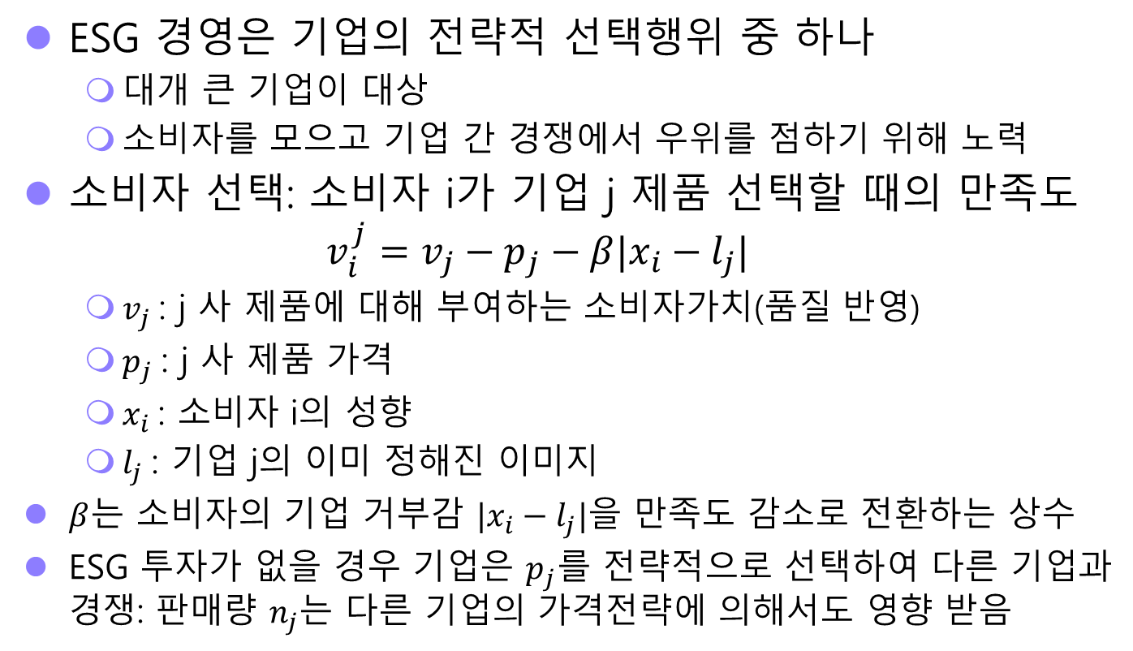
ESG: 민간 기업의 자발적 환경개선 노력
ESG 경영은 기업의 전략적 선택행위 중 하나
대개 큰 기업이 대상
소비자를 모으고 기업 간 경쟁에서 우위를 점하기 위해 노력
소비자 선택: 소비자 i가 기업 j 제품 선택할 때의 만족도
$$v_{i}^{j}=v_{j}−p_{j}−β|x_{i}−l_{j}|$$
$v_{j}$: j 사 제품에 대해 부여하는 소비자가치(품질 반영)
$p_{j}$: j 사 제품 가격
$x_{i}$: 소비자 i의 성향
$l_{j}$: 기업 j의 이미 정해진 이미지
$β$는 소비자의 기업 거부감 $|x_{i}−l_{j}|$을 만족도 감소로 전환하는 상수
ESG 투자가 없을 경우 기업은 $p_{j}$를 전략적으로 선택하여 다른 기업과 경쟁: 판매량 $n_{j}$는 다른 기업의 가격전략에 의해서도 영향 받음
Notes:
9

Slide 50
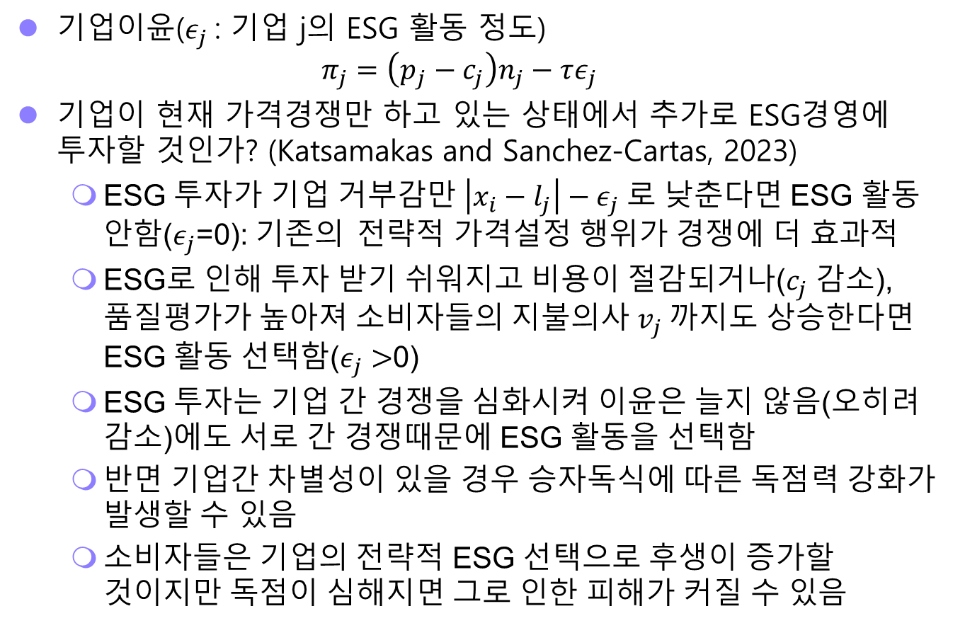
ESG: 민간기업의 자발적 환경개선 노력
기업이윤($ε_{j}$: 기업 j의 ESG 활동 정도)
$$π_{j}=\left(p_{j}−c_{j}\right)n_{j}−τε_{j}$$
기업이 현재 가격경쟁만 하고 있는 상태에서 추가로 ESG경영에 투자할 것인가? (Katsamakas and Sanchez-Cartas, 2023)
ESG 투자가 기업 거부감만 $\left|x_{i}−l_{j}\right|−ε_{j}$로 낮춘다면 ESG 활동 안함($ε_{j}$=0): 기$존의 전$략적 가격설정 행위가 경쟁에 더 효과적
ESG로 인해 투자 받기 쉬워지고 비용이 절감되거나($c_{j}$ 감소), 품질평가가 높아져 소비자들의 지불의사 $v_{j}$까지도 상승한다면 ESG 활동 선택함($ε_{j}>$0)
ESG 투자는 기업 간 경쟁을 심화시켜 이윤은 늘지 않음(오히려 감소)에도 서로 간 경쟁때문에 ESG 활동을 선택함
반면 기업간 차별성이 있을 경우 승자독식에 따른 독점력 강화가 발생할 수 있음
소비자들은 기업의 전략적 ESG 선택으로 후생이 증가할 것이지만 독점이 심해지면 그로 인한 피해가 커질 수 있음
Notes:
9

